Slide 1
Défi ESP
Par Olivier Allaire et Tristan Fecteau

Slide 2
Explication du défi
Notre défi était de gérer l’impression et le scan de code-barres a travers notre programme.

Slide 3
Pourquoi c’était un défi?
Inconnu
Physique

Slide 4
Pourquoi choisir ce défi?
Partie importante du programme (donne un sens a l’application)
Parce que ça aidait le client

Slide 5
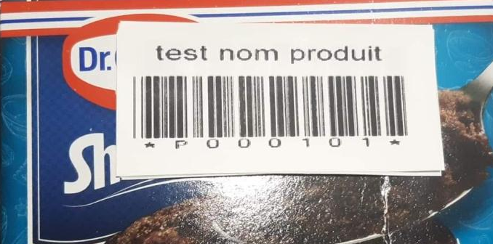
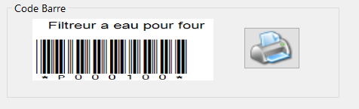
Lien avec le projet
Génère automatiquement un code-barre pour le produit (BD)
Imprime le code-barre de ce produit
Scan le code-barre du produit pour gérer son inventaire (entrée/sortie)

Slide 6
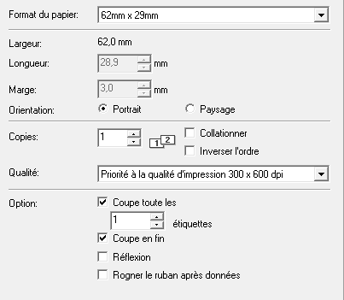
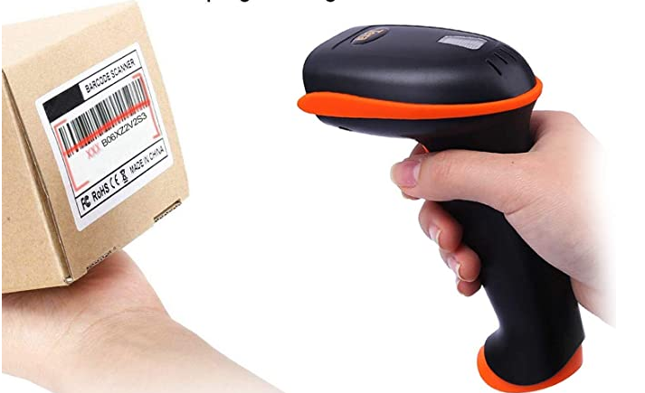
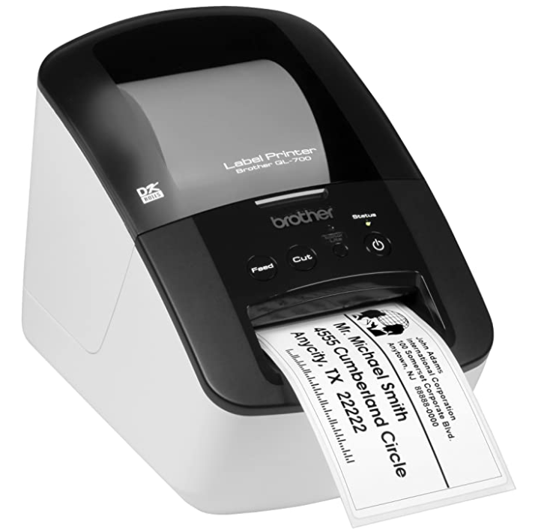
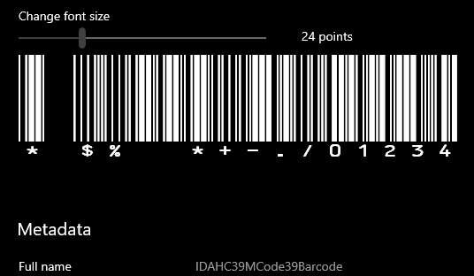
Technologie
Imprimante
Réglages (dpi)
Envoie de demandes d’impression (en lui passant notre image)
Scanneur
Réglages
Keyboard Wedge
Types de code-barres
Remplaçable par clavier (si problème avec scanneur)
Code-Barres
Police Windows
Pourquoi lui?
P000100

Slide 7
Problèmes
Trouver la bonne police
“Design” de l’étiquette (on imprime un imagebox qu’on génère nous-même)
Setup de l’imprimante (bouton EditorLite)

Slide 8
Conclusion
Défi très apprécié
Fonctionnel
Réutilisable
On ferait le même choix
On le conseille, c’est pas très difficile!

